Slide 1
Pandas
primeiros passos de um cientista de dados

Slide 2
Storytelling - Imobiliária
Aluga Rápido

Slide 3
Atores
Estagiário de Ciência de Dados (você)
Engenheiro de IA
Desenvolvedor Django/Flask

Slide 4
Introdução à Biblioteca Pandas O que é e por que usar Pandas?
Você acabou de ser contratado como estagiário na imobiliária mais badalada da cidade. O chefe te entrega uma planilha Excel com milhares de linhas de clientes e propriedades. É para surtar? Claro que não! Aqui entra o Pandas, uma biblioteca Python de código aberto que transforma o caos em uma sinfonia de dados!

Slide 5
DataFrames - Seu Novo Melhor Amigo
Transformando Dados em Informação
Com Pandas, você pode importar dados de várias fontes para um DataFrame, que é basicamente uma super planilha do Excel no mundo Python. Imagine filtrar, ordenar e transformar todos os dados da imobiliária com apenas algumas linhas de código. Vai ser moleza encontrar o cliente perfeito para aquele imóvel de luxo!

Slide 6
O Poder das Operações
Filtrar, Ordenar e Agregar
Pandas te permite realizar operações incríveis como filtrar os dados para encontrar os clientes VIP, ordenar as propriedades pelo preço e agregar informações para descobrir os bairros mais procurados. É como ter uma lupa mágica para ver tudo de forma clara e organizada.

Slide 7
Aplicações do Pandas
De Ciência de Dados à Análise de Negócios
Pandas não é só para cientistas de dados em laboratórios secretos. Na imobiliária, ele ajuda em tudo: da análise de mercado para identificar tendências de preços à segmentação de clientes para campanhas de marketing. É a ferramenta que todo corretor esperto gostaria de ter

Slide 8
Resumo
Pandas é uma ferramenta poderosa que transforma como você trabalha com dados. Seja para criar relatórios detalhados ou visualizar informações complexas de maneira simples, é a melhor amiga dos analistas, cientistas e engenheiros de dados. Imagine se o Excel fosse um super-herói. É isso.

Slide 9
Agenda (competências)
Explorar as características de uma base
Realizar análises exploratórias com diferentes métodos
Lidar com valores nulos
Remover registros inconsistentes
Aplicar filtros
Criar colunas
Entre outras

Slide 10
Pré-requisitos
Fundamentos de Python
Fundamentos de Data Science
Fundamentos de IA
Fundamentos de Versionamento

Slide 11
Profissionais
Cientista de Dados (você)
Engenheiro de Machine Learning
Desenvolvedor Full Stack Django/Flask

Slide 12
O problema
Atualmente a imobiliária Aluga Rápido, necessita de um cientista de dados para dar apoio a duas equipes “IA” e “Dev”.
Você foi contratado e disponibilizaram:
Base de dados de imóveis (preços dos aluguéis)
Por ser Home Office de Brasília para uma empresa do Rio de Janeiro:
Utilizam o Trello com as demandas (tarefas de trabalho)

Slide 13
Demandas
Informações do Projeto
Base de Dados
A fazer
Importar e conhecer a base de dados
Time de ML (roxa)
Análise exploratória dos dados
Tratar valores nulos
Remover registros inconsistentes
Aplicar filtros
Time do Dev (verde)
Criação de colunas numéricas
Criação de colunas categóricas
Em Andamento
Concluído

Slide 14
Trello
Nós fomos contratados como cientistas de dados de uma empresa imobiliária. Nossa principal função é dar suporte as demandas do time de Machine Learning e do time de Desenvolvimento dessa empresa.
Para atendermos essas demandas, foi disponibilizado um board no Trello, com as etapas e tarefas do projeto que devemos realizar. Também foi disponibilizada uma base de dados, que utilizaremos para desenvolver o projeto.

Slide 15
Base de Dados
A base de dados que vamos utilizar para desenvolver o projeto é uma base com dados de diferentes tipos de imóveis do Rio de Janeiro, como apartamento, casas, comércios, dentre outros.
Nessa base, nós vamos encontrar os valores dos aluguéis de cada imóvel, condomínio, IPTU e também suas características, como: quantidade de quartos, suítes, vagas de garagem, etc.

Slide 16

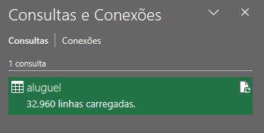
Base de Dados
Vamos abrir o nossa base de dados no Excel

Slide 17
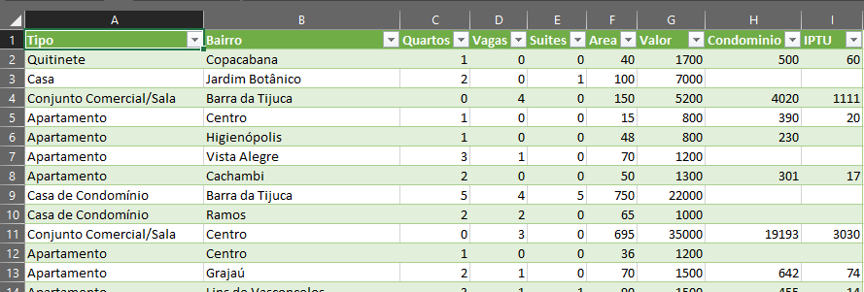

Slide 18
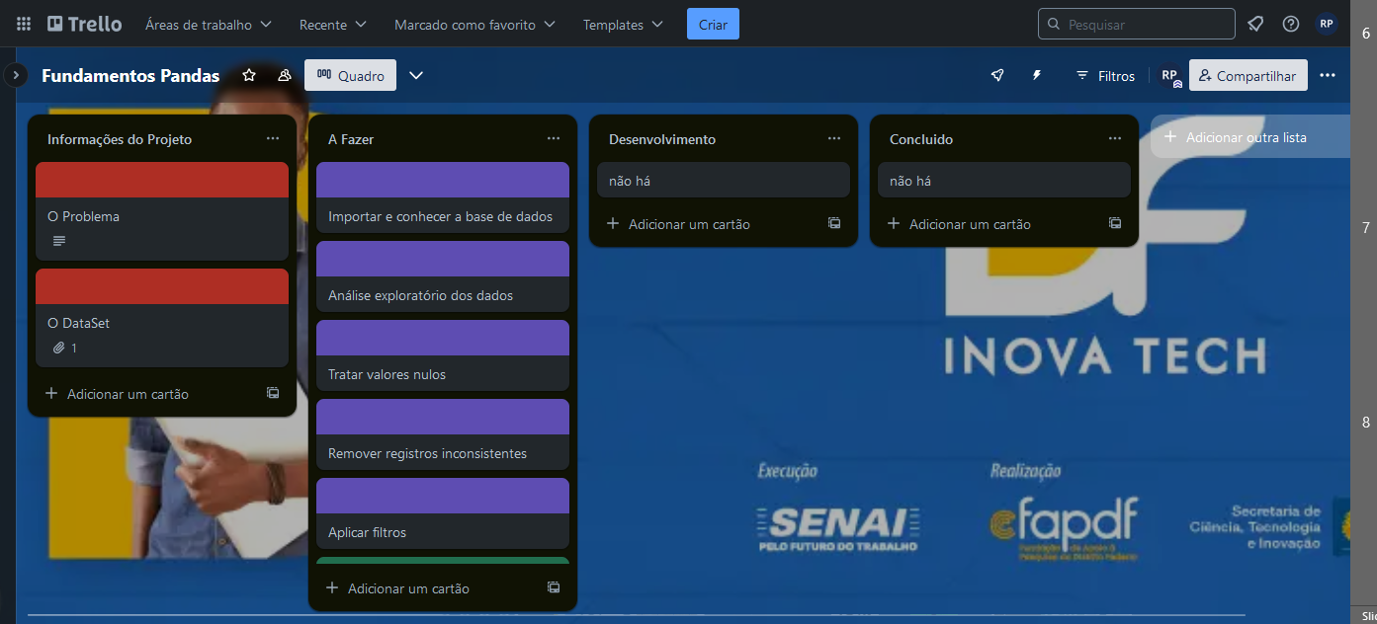

Slide 19
Ambiente do Curso
Nosso curso será desenvolvido em Notebooks Jupyter
Você deve instalar o Visual Studio Code
Deve instalar Jupyter Notebook no VS Code
Os códigos diariamente devem ser enviados para o github do aluno disponibilizado para o professor diariamente.
No README.md deve ter um diário de bordo do notebook
O que faz o notebook
O que mais aprendeu na aula?
O que não entendeu e precisa de revisão?
Pontos de melhoria para a aula?

Slide 20
Notebook Inicial
Entre no github do professor e baixar o notebook inicial.
Branch : Master
https://github.com/romulosilvestre/semanadatascience

Slide 21
Hora um
Importar o Pandas: O módulo pandas é uma biblioteca de software escrita para a linguagem de
programação Python para manipulação e análise de dados.Ela oferece estruturas de dados e operações
para manipular tabelas numéricas e séries temporais.
Atribuir um alias (pd): Ao importar a biblioteca pandas, atribuímos a ela o alias pd. Isso é uma convenção
comum entre programadores de Python para tornar o código mais conciso e legível.
Em vez de ter que escrever pandas cada vez que você usa uma função ou classe da biblioteca,
você pode simplesmente escrever pd.

Slide 22
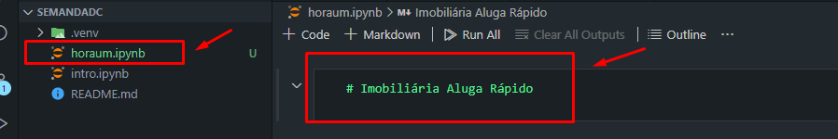

Slide 23
Pandas e seus amigos
Pandas – biblioteca de manipulação de dados
NumPy – biblioteca que facilita a realização de cálculos científicos
Scikit-Learn – biblioteca padrão para machine learn

Slide 24
análise
visualização
manipulação
limpeza

Slide 25
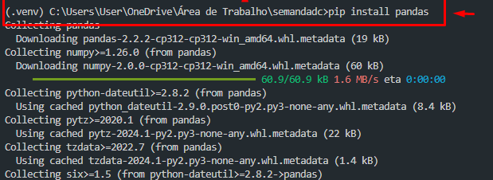

Slide 26
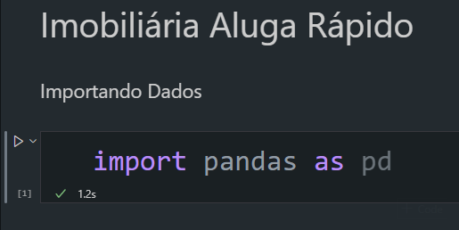

Slide 27
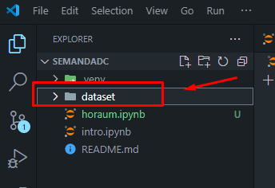

Slide 28
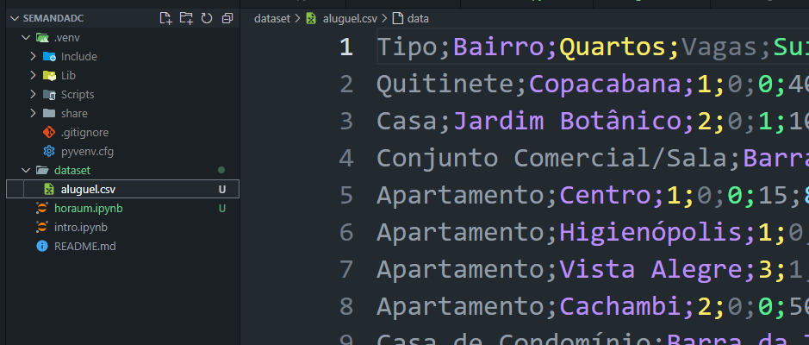

Slide 29
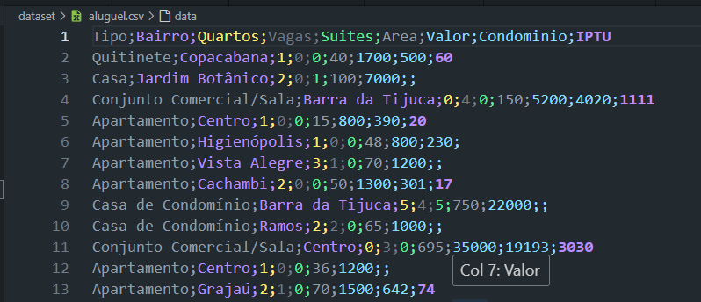

Slide 30
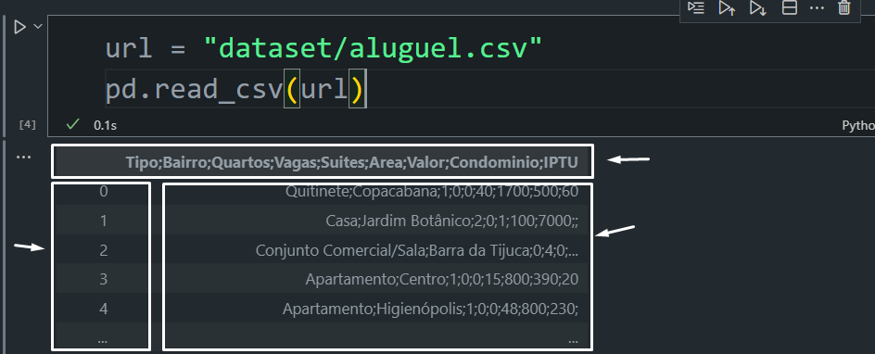

Slide 31
Variável
Atribuição
Endereço relativo
pd – aliás do módulo pandas
Função read_csv( )
Parâmetro da função read_csv(variável)

Slide 32
Qual o tipo da variável url?

Slide 33
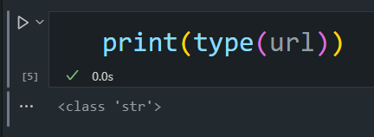

Slide 34
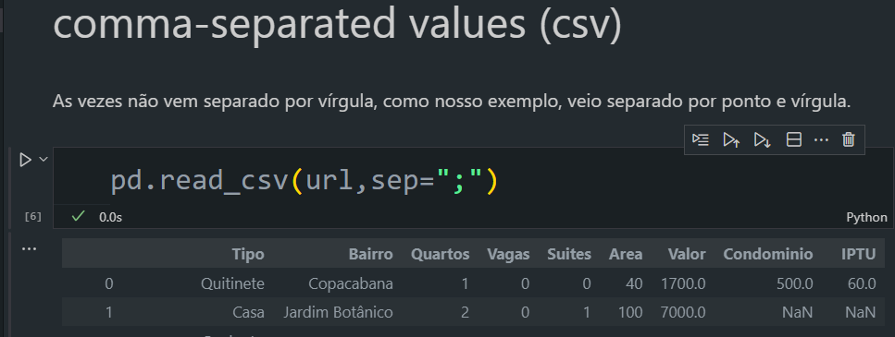

Slide 35



Slide 36
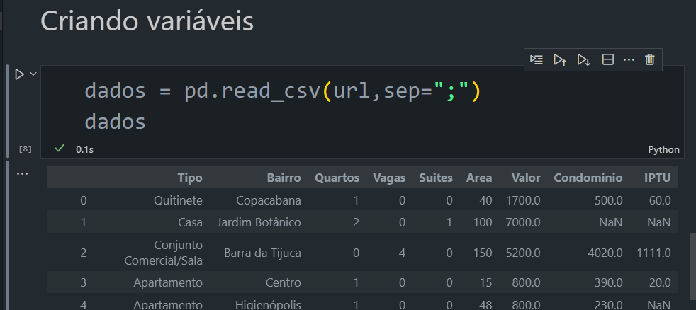

Slide 37
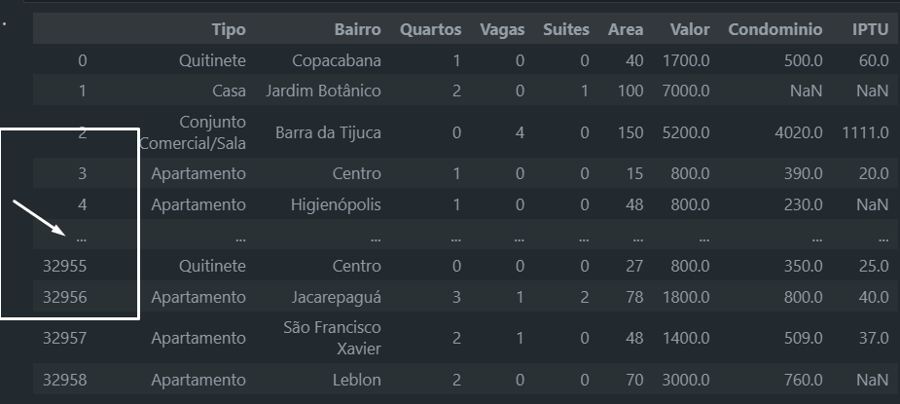
Visualização não tá legal!

Slide 38
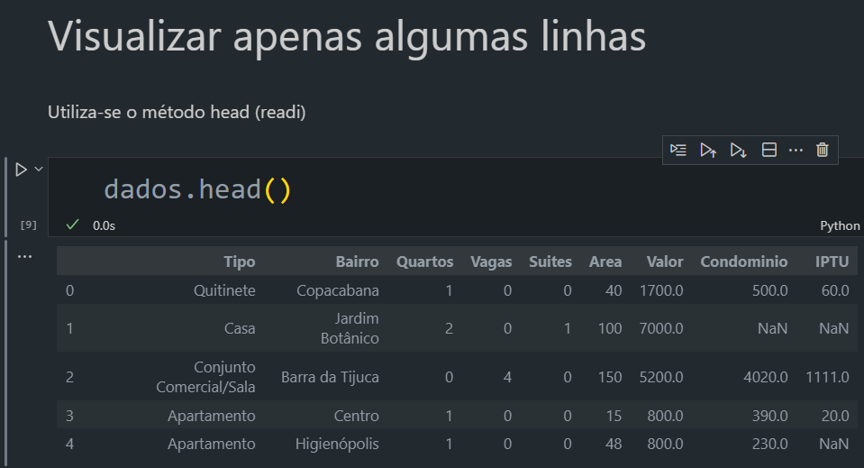

Slide 39
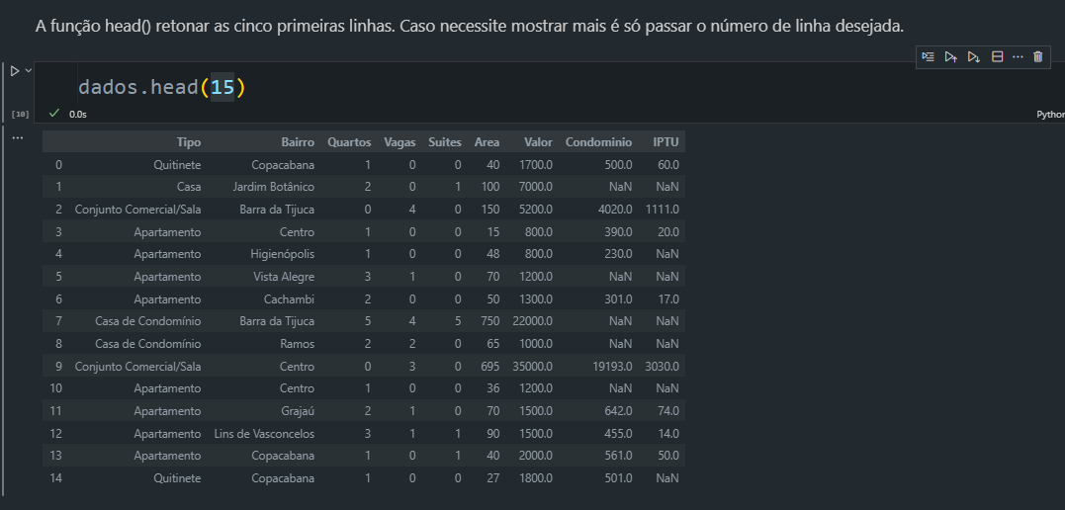

Slide 40
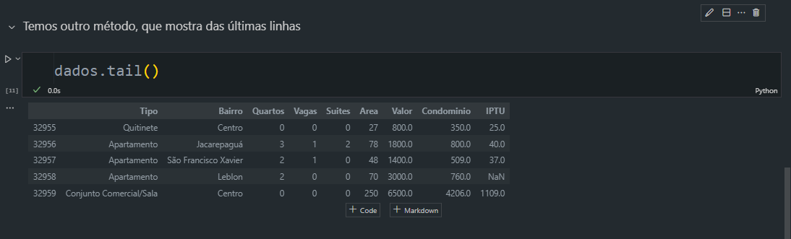

Slide 41
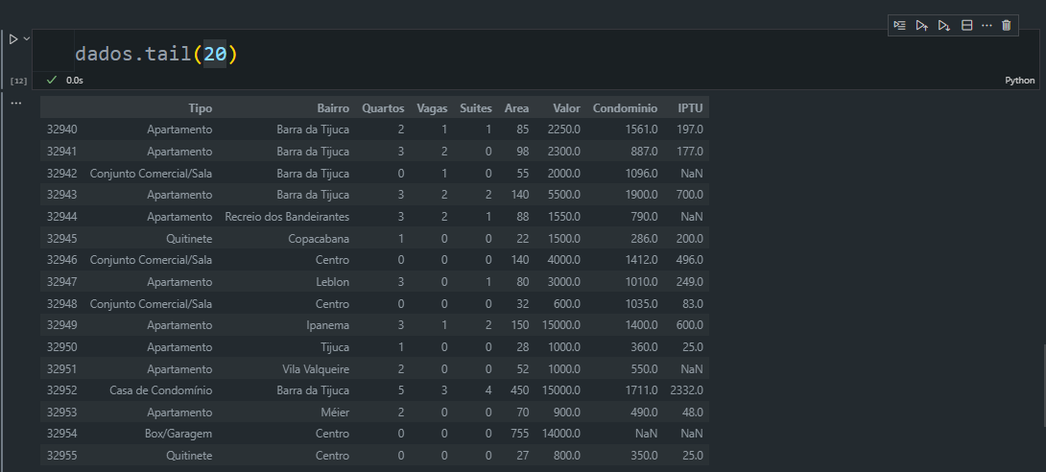

Slide 42
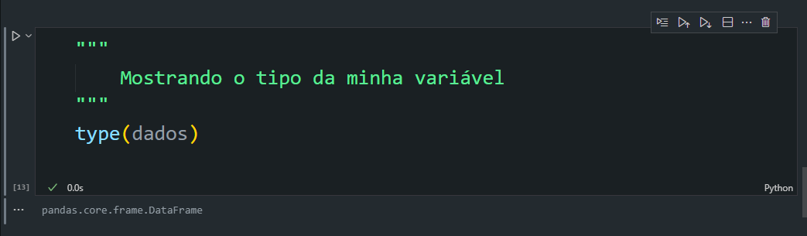

Slide 43
Mova o post-it no Trello!

Slide 44
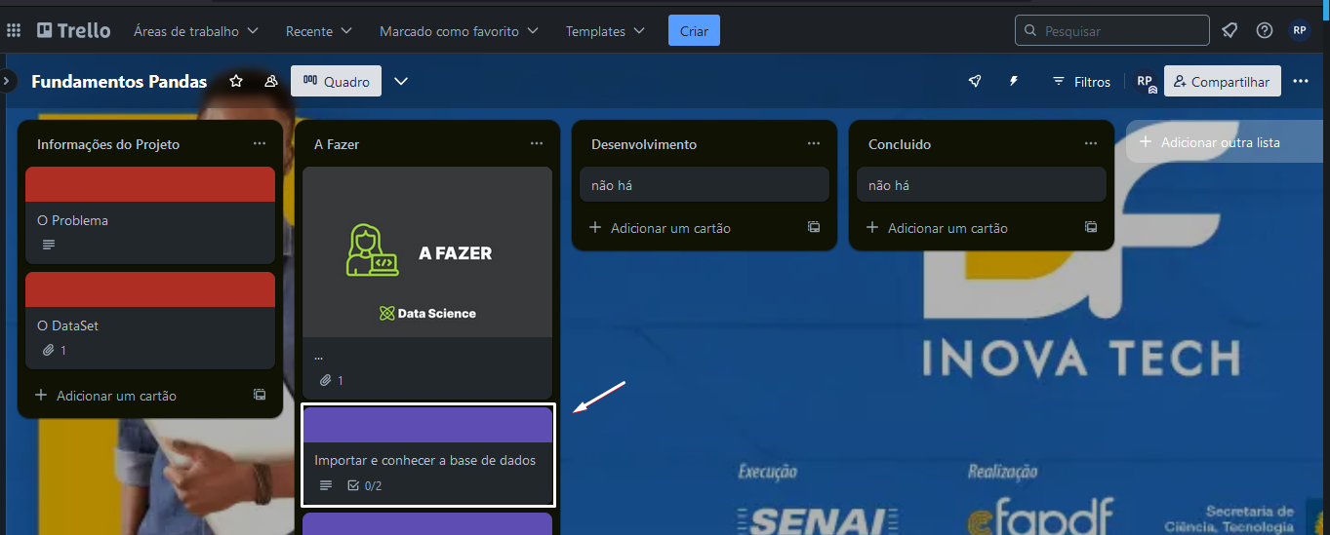

Slide 45
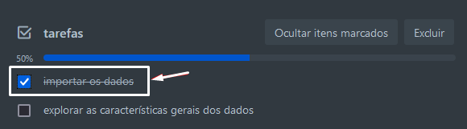

Slide 46
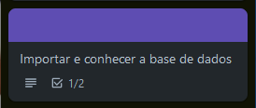

Slide 47
Até a próxima!
.... Exercício: pesquise sobre a palavra “pandas python no youtube”

